Slide 1
LA MOBILITÀ INTERNAZIONALE DEI PAZIENTI Opportunità per i Servizi Sanitari Regionali di Friuli Venezia Giulia e Veneto I dati italiani del National Contact Point del Ministero della Salute a cura di Paolo Cardone

Slide 2
I DATI SULL’ATTUAZIONE DELLA DIRETTIVA NELLA UE
La Direttiva prevede un Reporting ‘‘obbligatorio’’ verso la Commissione UE
Sono oggetto di Reporting:
Le richieste di autorizzazione e di rimborso
L’attività dei National Contact Point

Slide 3
L’ATTUAZIONE DELLA DIRETTIVA IN ITALIA – Le Richieste nel 2014 e 2015
Fonte: Rilevazione dei dati per il Reporting obbligatorio relativo agli anni civili 2014 e 2015
Le 2 rilevazioni sono state effettuate dal NCP per il tramite delle Regioni e Province autonome, attraverso la somministrazione di un questionario elettronico.
Notes:
modificata

Slide 4
L’ATTUAZIONE DELLA DIRETTIVA IN ITALIA – Le Richieste nel 2014 e 2015
Richieste di VERIFICA preventiva
 | 2014 | 2015 | Totale
Richieste RICEVUTE | 233 | 232 | 465
Richieste EVASE | 226 | 230 | 456
entro i termini di legge (10gg) | 221 | n.d. | n.d.
Esiti:
Aut. Prev. NECESSARIA | 103 | 112 | 215
Aut. Prev. NON NECESSARIA | 123 | 118 | 241
Notes:
Modificata

Slide 5
L’ATTUAZIONE DELLA DIRETTIVA IN ITALIA – Le Richieste nel 2014 e 2015
Richieste con autorizzazione preventiva (1 di 4)
Domande di autorizzazione:
 | 2014 | 2015 | Totale
Domande di Autorizzazione RICEVUTE | 216 | 194 | 410
Domande di Autorizzazione EVASE | 177 | 143 | 320
entro i termini di legge (30/15 gg) | 171 | 135 | 306
Esiti:
Autorizzate | 103 | 73 | 176
Respinte | 74 | 70 | 144

Slide 6
L’ATTUAZIONE DELLA DIRETTIVA IN ITALIA – Le Richieste nel 2014 e 2015
Richieste con autorizzazione preventiva (2 di 4)
Domande AUTORIZZATE, disaggregate per MOTIVO DELLA DOMANDA DI AUTORIZZAZIONE
 | 2014 | 2015 | Totale
Ricovero di almeno una notte | 83 | 42 | 125
Infrastrutture/Macchinari specializzati/costosi | 11 | 26 | 37
Valutazione del rischio per il paziente | 8 | 2 | 10
Valutazione del rischio per la popolazione | 0 | 0 | 0
Valutazione del prestatore di assistenza | 1 | 3 | 4

Slide 7
L’ATTUAZIONE DELLA DIRETTIVA IN ITALIA – Le Richieste nel 2014 e 2015
Richieste con autorizzazione preventiva (3 di 4)
Domande di RIMBORSO per le domande preventivamente autorizzate:
 | 2014 | 2015 | Totale
Domande di Rimborso RICEVUTE | 83 | 81 | 164
Domande di Rimborso EVASE | 81 | 79 | 160
entro i termini di legge (60gg) | 79 | 77 | 156
Esiti:
Accolte (rimborsate) | 79 | 59 | 138
Respinte | 2 | 20 | 22
Valore dei rimborsi effettuati | € 311.287 | € 196.321 | € 507.608

Slide 8
L’ATTUAZIONE DELLA DIRETTIVA IN ITALIA – Le Richieste nel 2014 e 2015
Richieste con autorizzazione preventiva (4 di 4)
Domande di autorizzazione RESPINTE, disaggregate per MOTIVO DI RIFIUTO
 | 2014 | 2015 | Totale
Possibilità di fornire la prestazione in Italia | 69 | 59 | 128
Prestazione non compresa nei LEA | 4 | 6 | 10
Rischio per il paziente | 1 | 4 | 5
Rischio per la popolazione | 0 | 0 | 0
Prestatore di assistenza rischioso | 0 | 1 | 1

Slide 9
L’ATTUAZIONE DELLA DIRETTIVA IN ITALIA – Le Richieste nel 2014 e 2015
Richieste SENZA autorizzazione preventiva
Domande di RIMBORSO per le richieste non preventivamente autorizzate
 | 2014 | 2015 | Totale
Domande di Rimborso RICEVUTE | 179 | 127 | 306
Domande di Rimborso EVASE | 168 | 110 | 278
entro i termini di legge (60gg) | 130 | 101 | 231
Esiti:
Accolte (rimborsate) | 97 | 66 | 163
Respinte | 71 | 44 | 115
Valore dei rimborsi effettuati | € 208.740 | € 21.634 | € 230.374

Slide 10
L’ATTUAZIONE DELLA DIRETTIVA IN ITALIA – Le Richieste nel 2014 e 2015
 | Tipo di richiesta
 | Verifica Preventiva (tutte) |  |  | Autorizzazioni concesse |  |  | Rimborsi SENZA Aut. Prev.
PAESE | 2014 | 2015 | Totale | 2014 | 2015 | Totale | 2014 | 2015 | Totale
Austria | 152 | 118 | 270 | 63 | 23 | 86 | 67 | 44 | 111
Germania | 68 | 93 | 161 | 33 | 37 | 70 | 22 | 17 | 39
Spagna | 2 | 4 | 6 | 1 | 3 | 4 | 1 | 1 | 2
Slovenia | 0 | 5 | 5 | 0 | 3 | 3 | 1 | 0 | 1
Francia | 2 | 1 | 3 | 5 | 3 | 8 | 2 | 2 | 4
Romania | 0 | 3 | 3 | 0 | 0 | 0 | 0 | 0 | 0
Belgio | 0 | 2 | 2 | 0 | 2 | 2 | 1 | 2 | 3
Polonia | 1 | 1 | 2 | 1 | 1 | 2 | 0 | 0 | 0
Grecia | 0 | 1 | 1 | 0 | 0 | 0 | 0 | 0 | 0
Regno Unito | 0 | 1 | 1 | 0 | 1 | 1 | 0 | 0 | 0
Repubblica ceca | 0 | 1 | 1 | 0 | 0 | 0 | 3 | 0 | 3
Slovacchia | 1 | 0 | 1 | 0 | 0 | 0 | 0 | 0 | 0
Totale | 226 | 230 | 456 | 103 | 73 | 176 | 97 | 66 | 163

Slide 11
L’ATTUAZIONE DELLA DIRETTIVA nelle REGIONI – Le Richieste nel 2014 e 2015

Slide 12
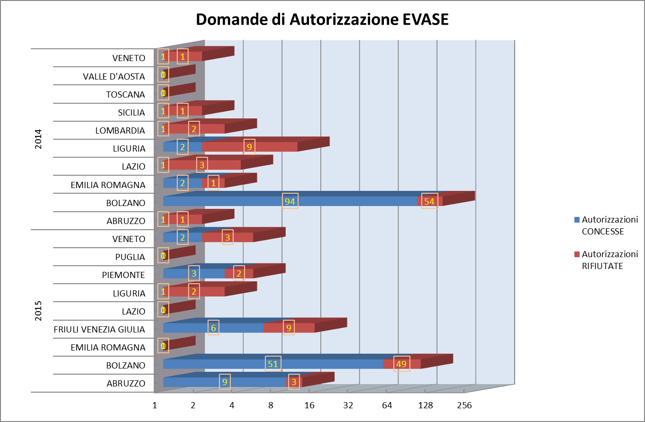
L’ATTUAZIONE DELLA DIRETTIVA nelle REGIONI – Le Richieste nel 2014 e 2015

Slide 13
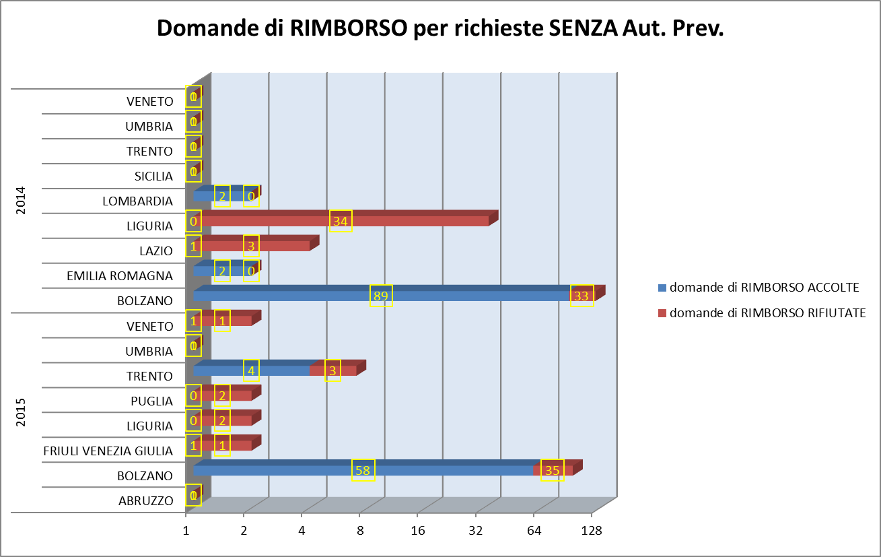
L’ATTUAZIONE DELLA DIRETTIVA nelle REGIONI – Le Richieste nel 2014 e 2015

Slide 14
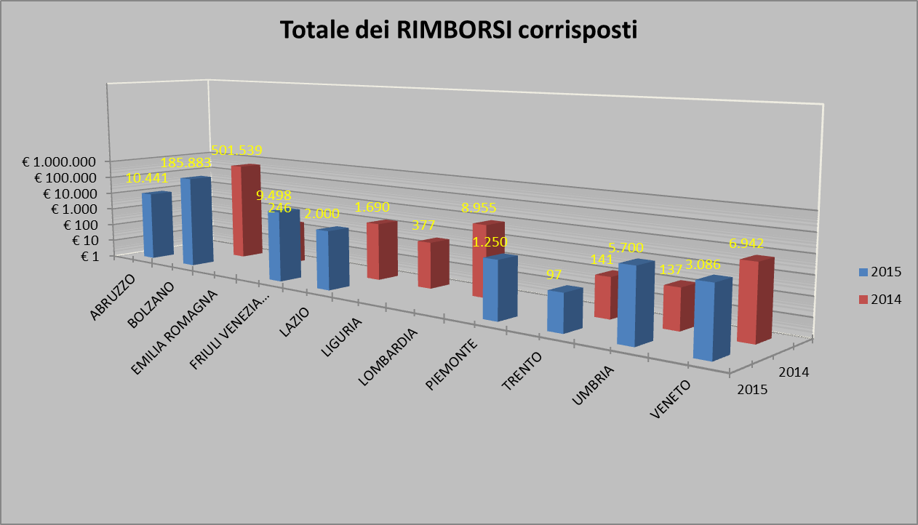
L’ATTUAZIONE DELLA DIRETTIVA nelle REGIONI – Le Richieste nel 2014 e 2015

Slide 15
L’ATTUAZIONE DELLA DIRETTIVA nella UE (+SEE) – I dati 2015
Ancora in stato di bozza
Non hanno risposto: Austria, Finlandia, Francia, Islanda, Lettonia, Liechtenstein, Lituania e Portogallo
Assenti i dati sulle richieste della Germania e dei Paesi Bassi (hanno fornito entrambi solo i dati NCP)
Notes:
modificata

Slide 16
L’ATTUAZIONE DELLA DIRETTIVA nella UE (+SEE) – Le richieste nel 2015
Notes:
modificata

Slide 17
L’ATTUAZIONE DELLA DIRETTIVA nella UE (+SEE) – Le Autorizzazioni Preventive nel 2015
753 Domande accolte
Rimborsi per € 1.584.943
73 in Italia (9,7% del totale)
Rimborsi per € 196.321 (12,4% del totale)
11 per l’Italia (1,6% del totale), 4 da Romania
Rimborsi stimati per € 14.183 (1,0% del totale)
Notes:
modificata

Slide 18
L’ATTUAZIONE DELLA DIRETTIVA nella UE (+SEE) – I Rimborsi per richieste senza Autorizzazione Preventiva nel 2015
61.513 Domande accolte
Rimborsi per € 21.825.000
66 in Italia (0,1% del totale)
Rimborsi per € 21.634 (0,1% del totale)
1.017 per l’Italia (1,7 % del totale), 621 da Slovenia (40,9% ), 218 dalla Svezia (2,2% )
Rimborsi stimati per € 422.226 (1,0% del totale)
Notes:
modificata

Slide 19
L’ATTUAZIONE DELLA DIRETTIVA IN ITALIA – il National Contact Point
periodo 4 aprile 2014 – 16 maggio 2016
(532 giorni lavorativi = 110 settimane)
965 richieste di informazione (8,8 richieste a settimana)
954 (99%) completate con una risposta
879 (92%) entro 10 giorni lavorativi
Notes:
modificata

Slide 20
L’ATTUAZIONE DELLA DIRETTIVA IN ITALIA – il National Contact Point
periodo 4 aprile 2014 – 16 maggio 2016
(532 giorni lavorativi = 110 settimane)
965 richieste di informazione (8,8 richieste a settimana)
954 (99%) completate con una risposta
879 (92%) entro 10 giorni lavorativi
Notes:
modificata

Slide 21
L’ATTUAZIONE DELLA DIRETTIVA IN ITALIA – il National Contact Point
Notes:
modificata

Slide 22
L’ATTUAZIONE DELLA DIRETTIVA IN ITALIA – il National Contact Point
Tipologia di Richiedente | Numero di richieste | %
Assicurato italiano | 703 | 73,00
Assicurato di altri stati UE | 96 | 9,97
Assicurato extra UE | 22 | 2,28
Affiliazione NON identificata | 8 | 0,83
ASL | 43 | 4,47
Regione / Provincia autonoma | 9 | 0,93
Punto di contatto REGIONALE | 2 | 0,21
Prestatore italiano | 5 | 0,52
Prestatore di altri stati della UE | 7 | 0,73
Altro NCP | 31 | 3,22
Associazione | 4 | 0,42
Avvocato | 1 | 0,10
Altro | 32 | 3,32
Totale complessivo | 963
Notes:
modificata

Slide 23
L’ATTUAZIONE DELLA DIRETTIVA IN ITALIA – il National Contact Point
Tipologia Informazione Richiesta/Fornita | Numero di richieste | %
Cure soggette ad autorizzazione preventiva | 30 | 1,46
Diritto di Accesso all'assistenza sanitaria nella UE ai sensi della Direttiva | 310 | 15,14
Diritto di Accesso all'assistenza sanitaria nella UE ex Regolamenti di s.s. - CURE PROGRAMMATE | 305 | 14,89
Diritto di Accesso all'assistenza sanitaria nella UE ex Regolamenti di s.s. - TEAM | 314 | 15,33
Diritto di Accesso all'assistenza sanitaria nella UE ex Regolamenti di s.s. - TRASFERIMENTI | 199 | 9,72
Farmaci | 111 | 5,42
Fatture | 15 | 0,73
NCP di altri stati membri | 5 | 0,24
Prescrizioni | 52 | 2,54
Prestatori di assistenza di altri Paesi UE | 51 | 2,49
Prestatori di assistenza ITALIANI | 41 | 2,00
Procedure da seguire per l'accesso all'assistenza sanitaria nella UE | 253 | 12,35
Procedure di rimborso | 240 | 11,72
Tariffe | 19 | 0,93
Trattamenti | 22 | 1,07
Altro | 81 | 3,96
Notes:
Modificata

Slide 24
Grazie per l’attenzione e …

Slide 25
SALUTE !!!
www.salute.gov.it/CureUE
ncpitaly@sanita.it

